Slide 1
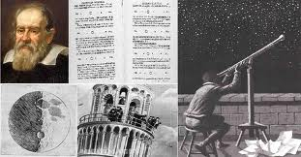
Galileo and the Science of Mechanics

Slide 2
Galileo and the Science of Mechanics
http://www.google.co.id/imgres?q=galileo+and+the+science+of+mechanic/

Slide 3
ILMU astronomi dikaitkan dengan imamat dan tradisi ilmiah dari zaman terpencil hingga zaman modern.
Para astronom modern awal menggunakan metode matematika dari tradisi ilmiah yang lama, menjadi asli dalam teori-teori yang mereka hasilkan, tetapi konservatif dalam metodologi

Slide 4
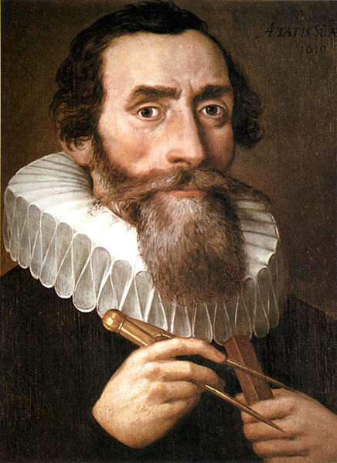
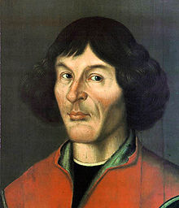
Copernicus dan Kepler
Sejak awal, tidak menganggap matematika hanya sebagai alat intelektual, metode mengembangkan teori ilmiah tanpa mengurangi isi dari teori itu. Matematika mereka yang bersifat methapysical, mewujudkan prasangka Pythagoras dan Plato
Kepler
http://galileospendulum.org/2011/12/27/happy-birthday-johannes-kepler/
Copernicus
http://en.wikipedia.org/wiki/Nicolaus_Copernicus

Slide 5
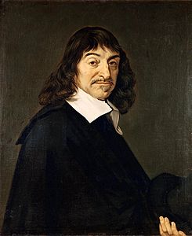
Pada abad ketujuh belas matematika telah menjadi bagian logika dari metode ilmiah
Descartes mencatat perubahan besar yang terjadi dalam status matematika
Perubahan ini tidak terjadi terutama dalam astronomi, tetapi dalam ilmu mekanika
Descartes
http://en.wikipedia.org/wiki/René_Descartes

Slide 6
Ilmu mekanik dan metode eksperimen matematik yang dikembangkan selama abad keenam belas di Italia utara, terkenal karena arsitek dan insinyur.
Inggris, yang memiliki kurang maju secara teknis, menghasilkan ilmu magnet dan metode induktif kualitatif
Ghermans, menggunakan metode lama, mengembangkan ilmu astronomi.

Slide 7
Teori dorongan dalam metodenya, berlatih eksperimen daripada membatasi diri untuk diskusi.
Percobaan mereka adalah kuantitatif. Mereka mengukur dan berkorelasi variabel yang mereka pelajari, untuk memperoleh hukum-hukum fisika empiris.

Slide 8
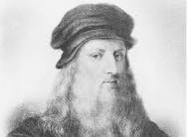
Leonardo Da Vinci
kekuatan tercatat pilar, dari bahan tertentu dan tinggi, bervariasi seperti diameter kubus , dan Kekuatan tercatat balok adalah berbanding lurus dengan ketebalan dan berbanding terbalik dengan panjangnya
http://www.google.co.id/imgres?q=leonardo+da+vinci

Slide 9
Lanjutan ….
Pentingnya eksperimen kuantitatif dalam metode ilmiah
“Tidak ada dalam ilmu pasti dimana salah satu ilmu matematika tidak dapat dipakai”
Leonardo tidak melampaui hasil dari teori dorongan, meskipun ia memperluas cakupan mekanika di luar pertanyaan fisik untuk animatenature

Slide 10
Sebuah pertanyaan mekanik yang tumbuh di pentingnya pengembangan senjata api adalah sifat dari gerakan proyektil
Gerakan proyektil selalu tetap agak masalah karena merupakan proyeksi dari kekuatan dan gaya gravitasi yang jarang linier atau paralel

Slide 11
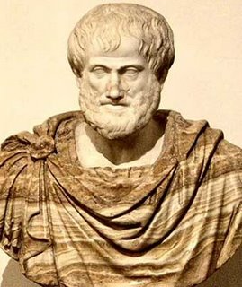
Aristoteles pada abad pertengahan adalah pandangan bahwa proyektil yang bergerak di atas pertama sepanjang garis lurus miring sampai gaya proyektif lelah, dan kemudian jatuh secara vertikal ke bawah di bawah gaya gravitasi
Aristoteles
http://grandmall10.wordpress.com/2010/02/07/gerak-jatuh-bebas/

Slide 12
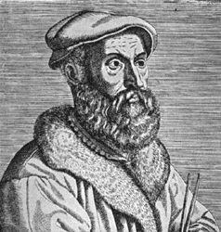
Thartaglia, 1500-57 seorang insinyur otodidak
Aturan empiris yang menghubungkan jangkauan kanon dengan sudut inklinasi nya
Matematika adalah semata-mata berkaitan dengan metode ilmu pengetahuan, mereka tidak mewakili kebenaran metafisik yang ilmu, mereka tidak mewakili kebenaran metafisik yang teori-teori ilmiah harus disesuaikan.
Thartaglia
http://library.wolfram.com/examples/quintic/people/Tartaglia.html

Slide 13
Benedetti
menolak gagasan Aristoteles bahwa kecepatan tubuh meningkat semakin dekat mendekati ke pusat alam semesta, memegang bahwa kecepatan suatu benda jatuh bebas meningkatkan lebih lanjut itu surut dari itu titik awal.
Benedetti berpikir bahwa batu yang dijatuhkan ke bawah poros akan menembus bumi tidak akan berhenti di tengah

Slide 14
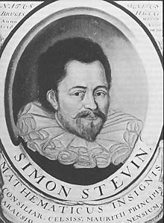
Stevin
Dia membuat percobaan tidak membuktikan pandangan Aristoteles bahwa benda berat jatuh lebih cepat dari yang ringan, percobaan yang telah dianggap salah dari Galileo.
Stevin
http://en.wikipedia.org/wiki/Simon_Stevin

Slide 15
Thartaglia (1500-57)
Matematika adalah semata-mata berkaitan dengan metode ilmu pengetahuan, mereka tidak mewakili kebenaran metafisik yang ilmu, mereka tidak mewakili kebenaran metafisik yang teori-teori ilmiah harus disesuaikan.

Slide 16
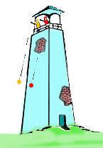
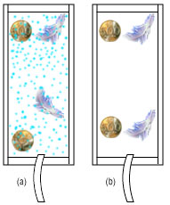
Percepatan Benda Jatuh Bebas
Dua benda berbeda berat dijatuhkan dari ketinggian yang sama
http://e-dukasi.net/index.php?mod=script&cmd=Bahan%20Belajar/Modul%20Online/view&id=90&uniq=2053

Slide 17
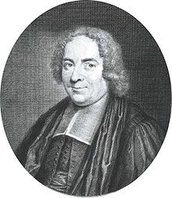
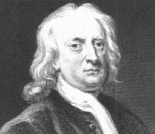
Representasi Dua Kekuatan
Stevin memperoleh pemahaman intuitif Dari palarelogram kekuatan yang pertama kali dijelaskan secara ekplisit oleh Newton dan Varignon tahun 1687.
Newton
http://www.weburbia.com/pg/hist1.htm
Varignon
http://en.wikipedia.org/wiki/Pierre_Varignon

Slide 18
Metode Newton dan Varignon
Dua kekuatan dalam besar dan arah
http://www.google.com/

Slide 19
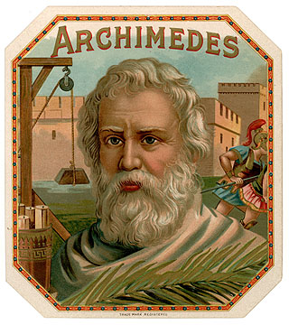
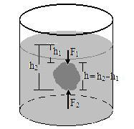
Prinsip Archimedes
→
Prinsip Archimedes
http://michaellopolisa.blogspot.com/2009/10/prinsip-archimedes.html
Archimedes
http://semi-yanto.blogspot.com/2011/07/hukum-archimedes.html
Stevin mengembangkan ilmu hidrostatika

Slide 20
Sistem Desimal
Contohnya ½ bila dibentuk dalam sistem desimal 0,5.
Sehingga memudahkan dalam penggunanya

Slide 21
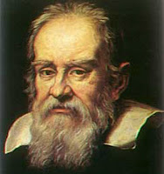
Perjalanan Galileo Galilei
→ penemu mekanika modern
Dari univesitas Pisa → universitas Padua → ke Florence “ filsuf dan matematikawan pertama untuk Grand Duke Tuscany”
Dari mekanika → astronomi (ditentang) → mekanika
Galileo
http://www.biografitokohdunia.com/2011/03/biografi-galileo-galilei.html

Slide 22
Karya Galileo Galilei
Dua karya besarnya:
Dialog tentang Dua Sistem Penting Dunia → Ptolemaic dan Copernican
Wacana tentang Dua Ilmu Science Baru

Slide 23
Pengrajin apapun pasti menggunakan prinsip mekanika dalam pembuatannya barang.
Pengrajin tidak sama dengan ilmuan.

Slide 24
Demonstrasi Galileo
Pada setiap titik di jalur ini bola akan memiliki dua kecepatan:
horisontal, yang konstan karena prinsip inersia
vertikal, meningkat seiring waktu karena gravitasi

Slide 25
Galileo menuliskan :
“Pengetahuan tentang fakta tunggal diperoleh melalui penemuan penyebabnya, mempersiapkan pikiran untuk memahami dan memastikan fakta lain, tanpa membutuhkan jalan lain untuk percobaan, tepat seperti dalam kasus ini, di mana saja dengan argumentasi penulis membuktikan dengan pasti bahwa maksimum kisaran terjadi ketika elevasi adalah empat puluh lima derajat.”

Slide 26
Demonstrasi Galileo Membuktikan
Ketinggian pistol 45⁰ memberikan jangkauan maksimum
Ayunan pendulum mengambil saat yang sama, tidak peduli apa amplitudo ayunan

Slide 27
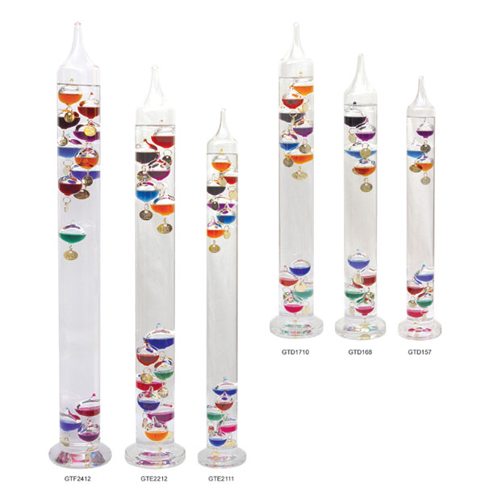
Pengembangan Alat Ukur oleh Galileo
Termometer pertama untuk mengukur suhu
http://www.diytrade.com/china/pd/840783/Galileo_Thermometer.html

Slide 28
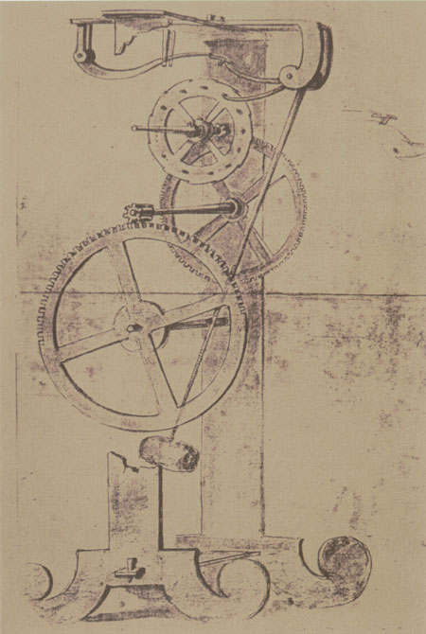
Lanjutan ….
Menggunakan pendulum untuk mengukur waktu
http://www.lindsaycarroll.com/meccano/clocks/galileo/galileoPendulum.html

Slide 29
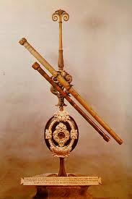
Teleskop Galileo
http://mail.colonial.net/~hkaiter/Telescope_Page.htm

Slide 30
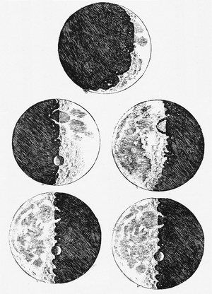
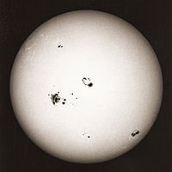
Fakta Baru dalam Bidang Astronomi
Ada bintik-bintik pada wajah matahari, dan bulan tampak seperti bumi.
http://id.wikipedia.org/wiki/Matahari
http://www.acceptingabundance.com/category/science/galileo/

Slide 31
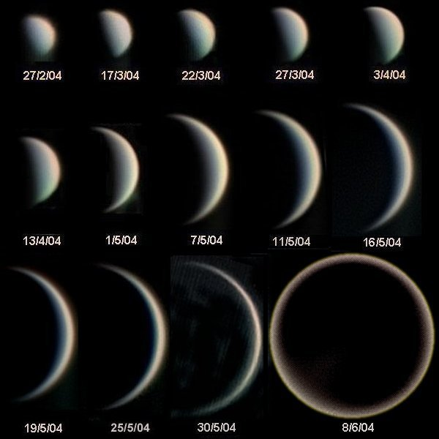
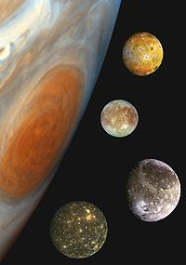
Lanjutan ….
Planet Venus memiliki fase seperti bulan,
dan planet Jupiter memiliki empat bulan
http://ermala.wordpress.com/2011/06/10/matahari-mengelilingi-bumi/
http://mail.colonial.net/~hkaiter/Telescope_Page.htm

Slide 32
Perkembangan Astronomi Galileo Mendukung Teori Copernican
Pada 1572 sebuah bintang baru yang terang telah muncul, mungkin supernova, dan berlangsung sepanjang tahun berikut, menghilang di 1574.

Slide 33
Membantah fakta Aristoteles
Aristoteles telah menyatakan bahwa munculnya komet adalah fenomena terestrial yang terjadi di bawah orbit bulan, dan bahwa angkasa adalah sempurna dan tidak berubah.

Slide 34
Galileo telah mempublikasikan sebagian besar penemuan astronomi pada dekade kedua abad ketujuh belas
Para rohaniwan gereja mengecam pandangan Galileo sebagai sesuatu yang sesat

Slide 35
Pendapat Filsuf Skolastik Pisa
Bahwa :
Bintik matahari adalah awan yang bergerak mengelilingi matahari, atau bahwa terdapat bintik-bintik matahari adalah karena ketidaksempurnaan teleskop, dan tidak ada bulan yang bergerak mengelilingi Jupiter karena tidak ada yang menyebutkan bulan-bulan pada planet Jupiter dalam karya-karya kuno.

Slide 36
Konsepsi Filsafat Mekanis Galileo
Alam dan isinya tetap, dan akan tetap, seberapa pun banyak, tidak ada entitas baru muncul atau menghilang, proses alam hanya terdiri atas gerakan mekanis materi dan pertukaran momentum.

Slide 37
Menurut prinsip inersia, suasana alami akan berputar dengan bumi, tidak akan memerlukan kekuatan pendorong yang konstan seperti mekanik yang disarankan Aristoteles.

Slide 38
Karya besar Galileo mengenai “Dua Sistem Penting di Dunia” diterbitkan pada 1632, sekitar tiga belas tahun setelah Kepler terkenal dengan tiga hukum gerakan planet.
Tapi Galileo mengabaikan karya dari Kepler, dan yang diyakini hingga terakhir bahwa orbit planet adalah lingkaran, tidak elips seperti yang telah ditunjukkan Kepler pada tahun 1609.

Slide 39
Menurut prinsip inersia Galileo, jika permukaan bumi sangat halus, apabila bola digerakkan pada permukaan tersebut maka akan terus menggelinding di permukaan bumi tanpa batas.

Slide 40
Perbedaan Pengamatan
Kepler lebih banyak menggunakan metode pengamatan secara kuantitatif
Galileo lebih banyak menggunakan metode pengamatan secara kualitatif

Slide 41
Tahun 1633 Galileo kembali dipanggil ke Roma untuk menghadap penyelidik dan tetap diminta untuk mengharamkan hipotesis Copernicus.
Galileo ditahan selama sembilan tahun dalam sisa hidupnya di sebuah vila dekat Florence.

